Slide 1
За почетак послушајте песму на датом линку.
https://www.youtube.com/watch?v=7EpPkcH0CnE

Slide 2
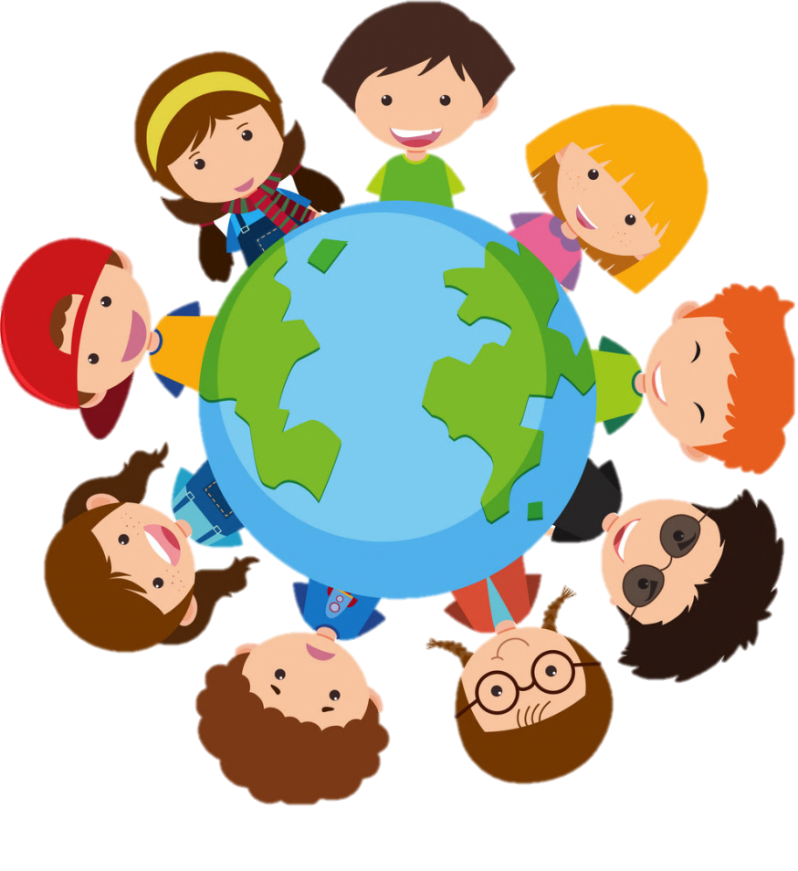
Знам да сви знaте да се песма зове ,,Деца су украс света“
Шта мислите зашто су деца украс света?
По чему се она разликују од одраслих?

Slide 3
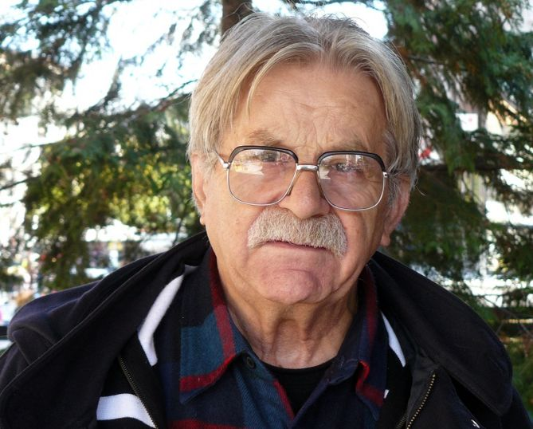
Јуче смо видели да није лако бити дете, а данас ћемо радити још једну песму о деци и видети шта дете јесте, а шта није.
Данас ћемо учити песму „Дете“, ову песму је написао песник са слике.
Песник са слике се зове?

Slide 4
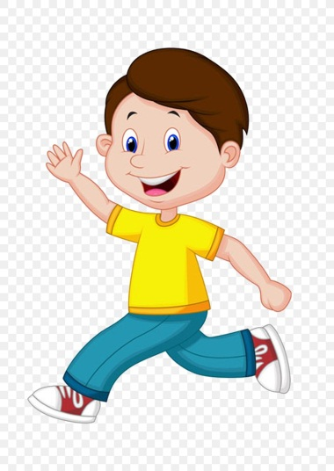
Тако је, песник се зове Љубивоје Ршумовић, а о њему смо већ читали и радили.
На тадом ликну послушајте песму ,,Дете“.
Затим је пронађите у вашим читанкама и прочитајте гласно.
https://www.youtube.com/watch?v=TEPS49Z0FnU

Slide 6
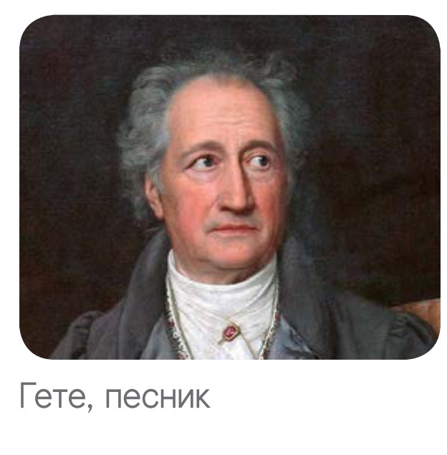
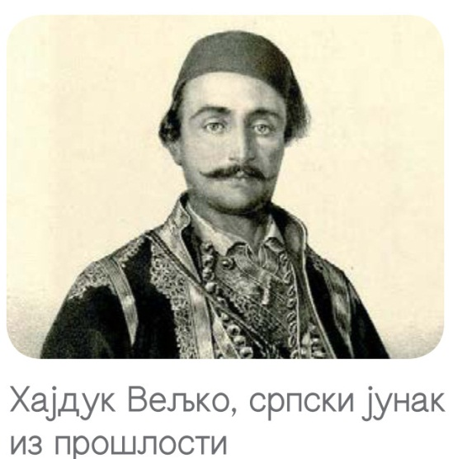
Док сте читали песму наишли сте на речи: Гете, хајдук Вељко, злотвор, ево објашњења за ове речи.
злотвор – онај који некоме чини зло, непријатељ;
Гете – немачки песник;
хајдук Вељко – српски јунак из прошлости.

Slide 7
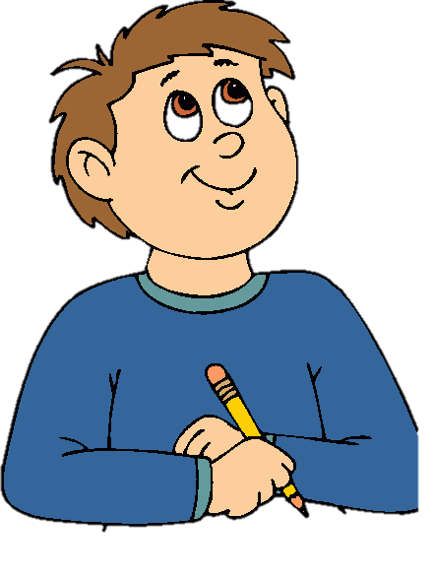
У свесци одговори на следећа питања.

Slide 8
Записати у свесци
Школски рад 22.4.
Дете
Љубивоје Ршумовић
злотвор – онај који некоме чини зло, непријатељ;
Гете – немачки песник;
хајдук Вељко – српски јунак из прошлости.
Тема песме: Љубав и разумевање детета
Одговори на питања:
Задатак
Настави реченицу: Да би било срећно, детету су потребни....

Slide 9
